Slide 1
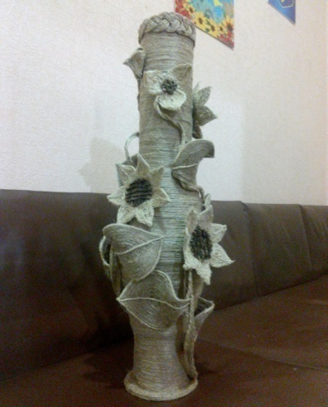
Районний позашкільний заклад Волноваська станція юних техніків
Джутові вироби
Виготовлення декоративної вази.
/майстер - клас/
Підготувала: методист, керівник гуртка
“Декоративно – прикладної творчості”
Близнюк Наталія Федорівна

Slide 2
Добрий день, шановні колеги! Пропоную до вашої уваги розробку майстер-класу, яка буде корисна вчителям, учням та педагогам позашкільної освіти. Пропоную виготовити вазу власними руками, яка прикрасить ваш інтер’ер або стане чудовим подарунком. Її користь в тому, що вона не розіб’ється та буде завжди служити з користю. Історія вази корінням вирушає ще приблизно біля 9-10 тис. років назад. Перше начиння, яке можна вважати прародителькою вази, створювали за допомогою ручного ліплення. Це був дуже важкий процес, все змінилося з появою гончарного круга. Стало можливе виготовлення різних форм. З розвитком цивілізації для виготовлення ваз стали використовувати різні матеріали: фарфор, кришталь, дерево, камені та ін. матеріали. У наш час придбали популярність вази, виготовлені за допомогою плетіння або декорування різними матеріалами: шнурами, шпагатом, нитками та ін..Цікавий факт, що створити оригінальну річ можна із підручних засобів із підручного матеріалу можна виготовити корисну річ яка прикрасить інтер’єр та порадує друзів у вигляді подарунка . Зараз вкрай популярні і модні різні вироби ручної роботи. Вироби із шпагату, зроблені своїми руками, особливо тішитимуть око і створюватимуть вдома затишну атмосферу. Кінцеві вироби виглядають дуже оригінально. До того ж шпагат відмінно поєднується з іншими декоративними елементами, що додає виробу особливу самобутність.

Slide 3
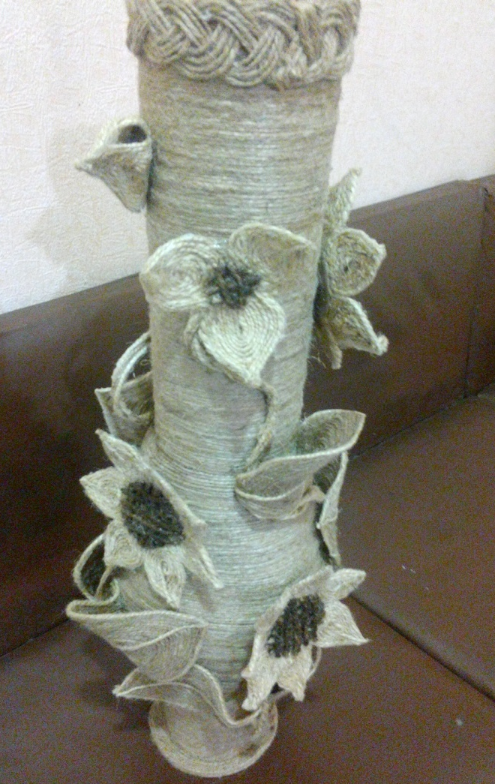
Тема: «Виготовлення вази із джутової нитки (шпагату) ».
Мета : 1. Познайомити з технологією виготовлення вази з джутової нитки, навчити виготовляти квіти із нитки
для оздоблення вази.
2. Сприяти розвитку художнього смаку,
творчих здібностей, розвитку навичок
точності, акуратності, економного
розходування матеріалів.
3. Сприяти розвитку емоційного
настрою, виховувати повагу і турботу
до друзів та близьких.

Slide 4
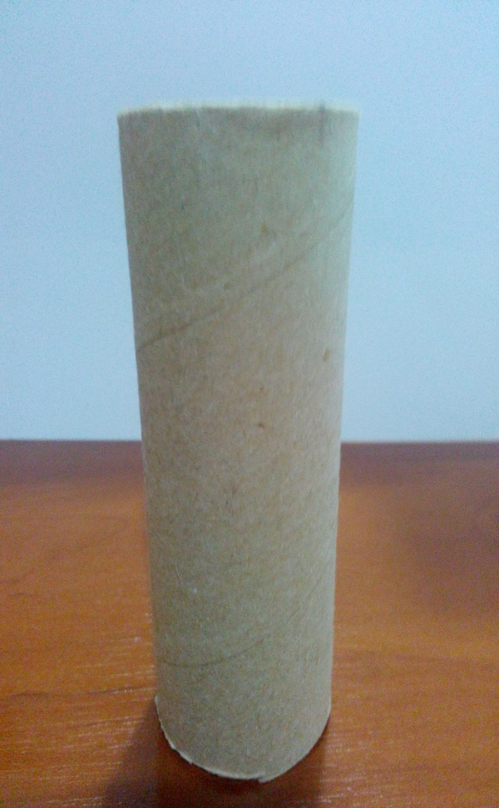
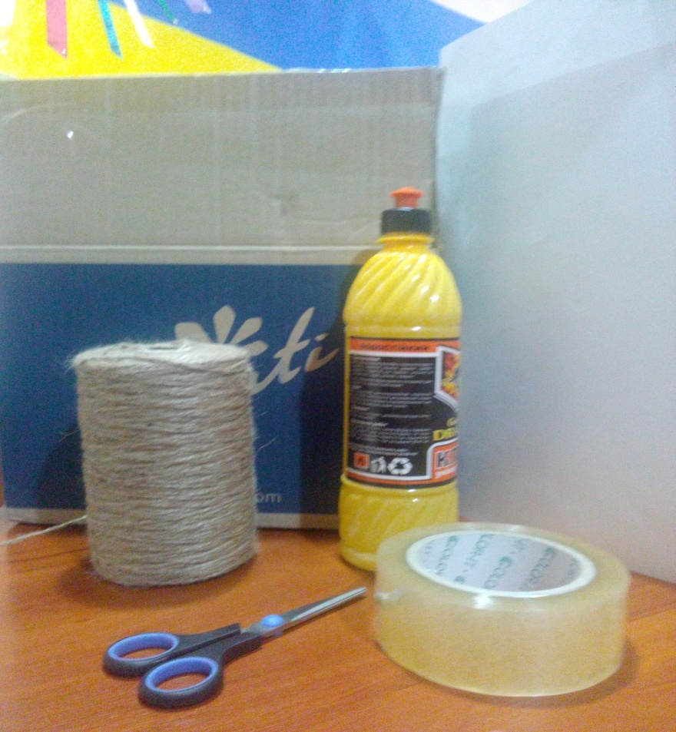
Матеріали та інструменти: труба що залишилась після продажу леноліуму, джутова нитка, клей для стельових покриттів «Дракон», ножиці, скотч ,картонні коробки.

Slide 5
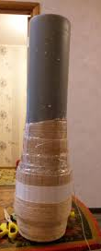
Хід роботи:
Відрізаємо від труби кусок потрібної нам
довжини. (Я взяла 65 см.);
2. Щоб наша ваза набула більш витонченої
форми, у нижній частині “вази” (труби),
приблизно 20 см. від
нижнього краю, зробимо “нарощування” .
Тут нам стануть в нагоді
картонні коробки. Відрізаємо від картонної
коробки декілька
смужок різної ширини, кожна із яких має
бути дещо вужчою за
попередню та наклеюємо одну на одну
(у декілька шарів). Так,
щоб наша труба стала схожою на
античну амфору.
3. Скотчем вирівнюємо нерівності. Щоб наша ваза стала гладенькою.

Slide 6
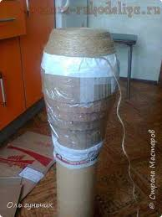
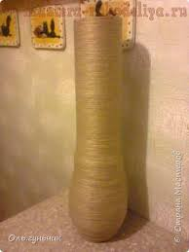
4. Переходимо до обклеювання заготовки шпагатом. Перевертаємо вазу догори низом та з нижньої частини поступово намащуючи клеєм обмотуємо шпагатом
тісненько притискаючи нитки шпагату, рядок за рядком, одну до одної так, щоб крізь нитки нічого на просвічувалось. Ваза готова. Переходимо до оздоблення.

Slide 7
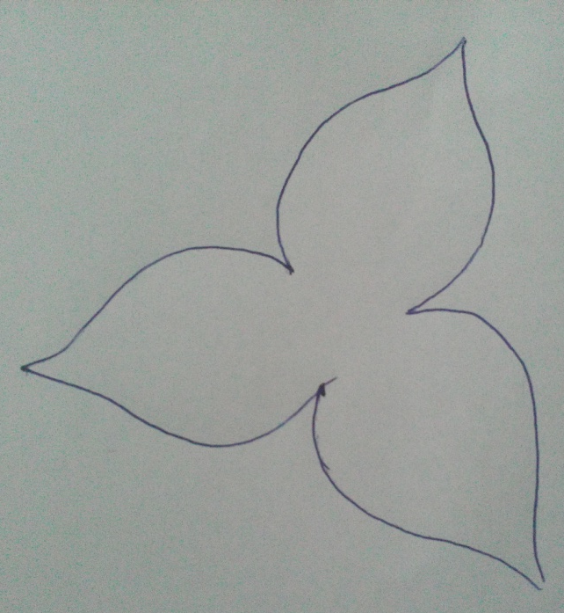
5. Оздоблення вази. Я вирішила прикрасити свою вазу соняшниками. Спочатку я намалювала заготовки, якими я собі уявляю соняшники на моїй вазі. Окремо: квіти - самі соняшники,листя та стовбури рослин.

Slide 8
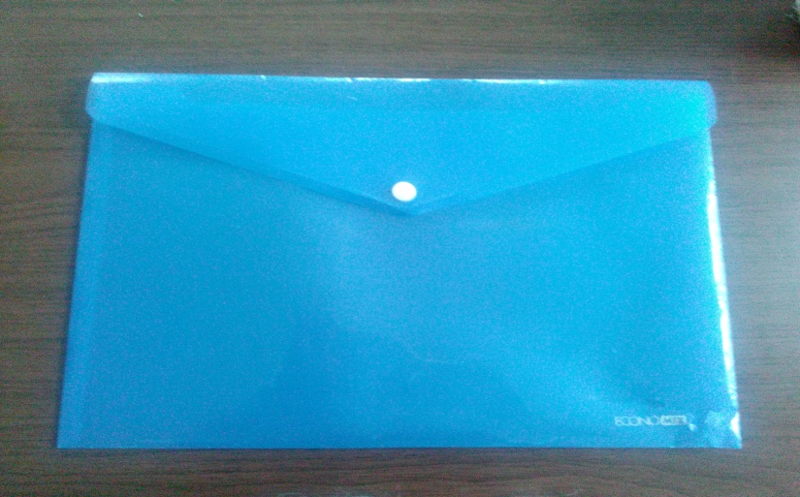
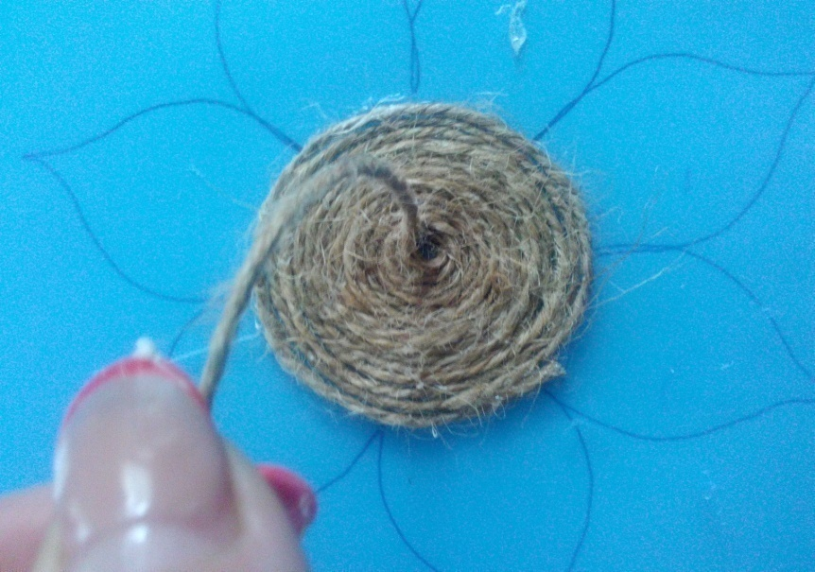
Далі “розфарбовуємо” малюнки, заповнюючи їх різнокольоровими нитками. Сам малюнок, я кладу у прозору пластикову папку для документів, щоб було видно малюнок. І на папці виконую роботу.
Розпочинаємо із заклеювання серединки соняшника. Намастити клеєм ту частину, яку будемо заповнювати ниткою, обклеюємо коло ниткою і поступово заповнюємо рухаючись до центра.

Slide 9
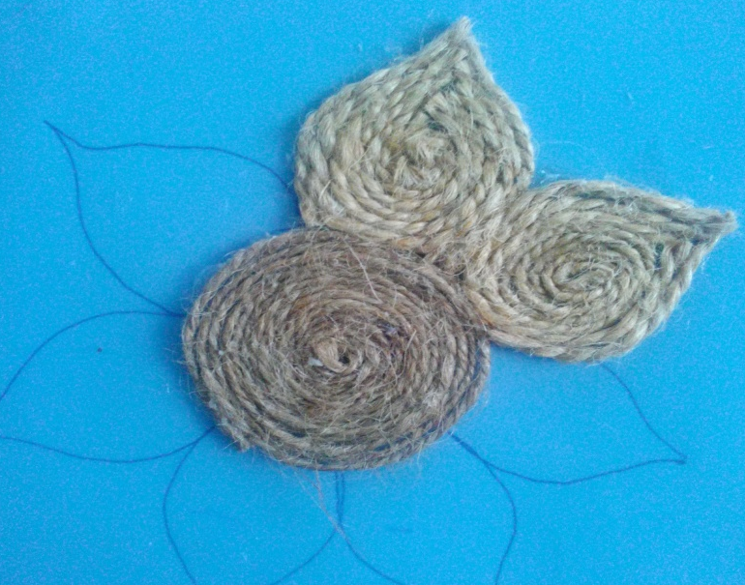
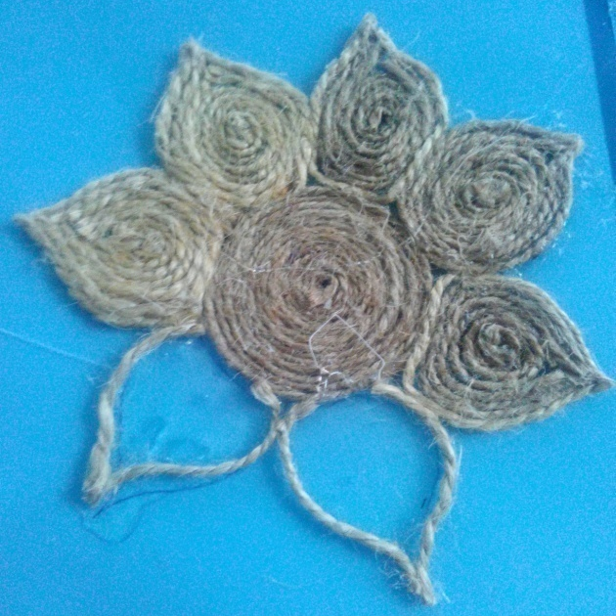
Далі, навколо кола прикріпляємо пелюстки соняшників, які я зробили із нитки світлішого кольору(висвітлювала білизною). Також, поступово, намащуємо клеєм чергову пелюстку та заповнюємо ниткою.

Slide 10
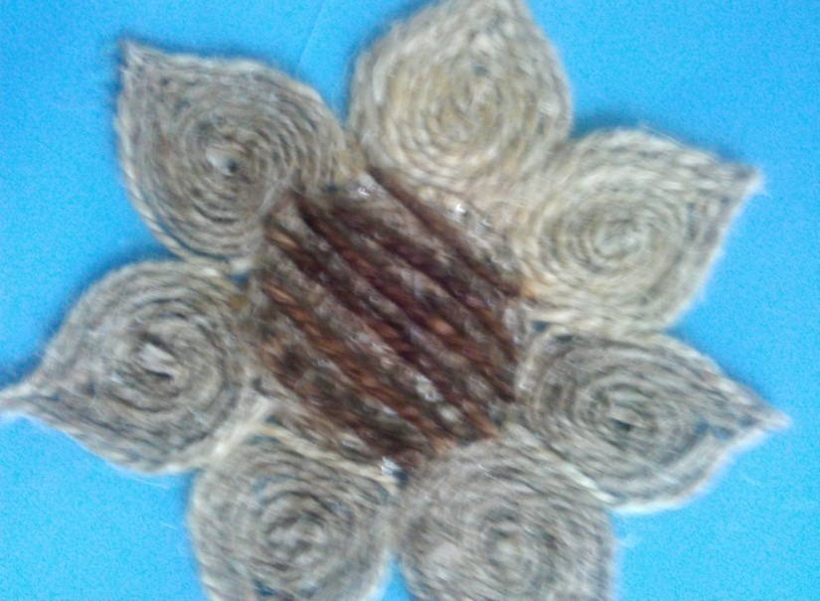
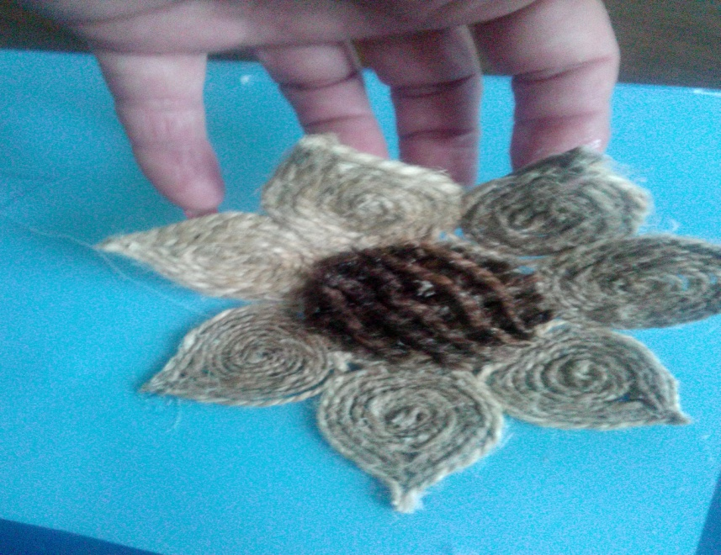
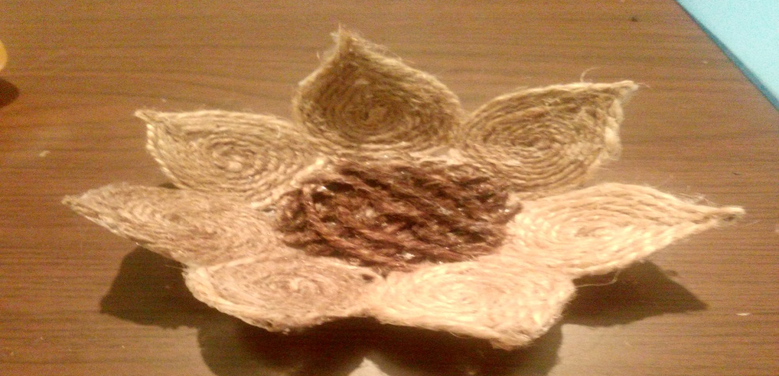
В центрі квітки створюєм декоративне насіння, хрест на в хрест наклеюєм нитку коричневого кольору(фарбувала марганцем). Потім, даєм клею дещо підсохнути (але не засохнути) так, щоб квітка була гнучкою.
Із пластикової папки вона дуже легко знімається. Та придаємо виробу потрібну форму. Я рекомендую оздоблювати вазу , так би мовити “по гарячих слідах”, коли детальки виробів м’які та гнучкі.

Slide 11
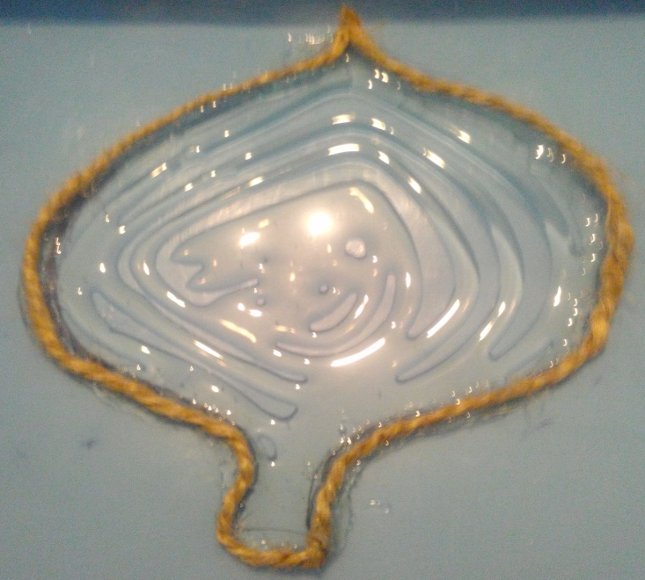
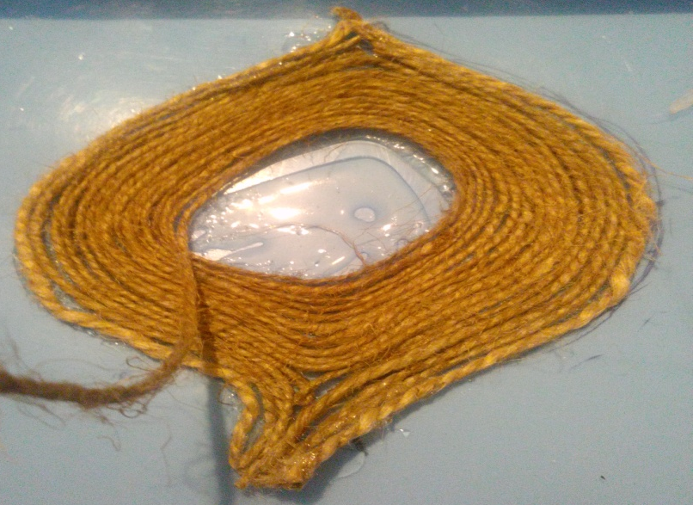
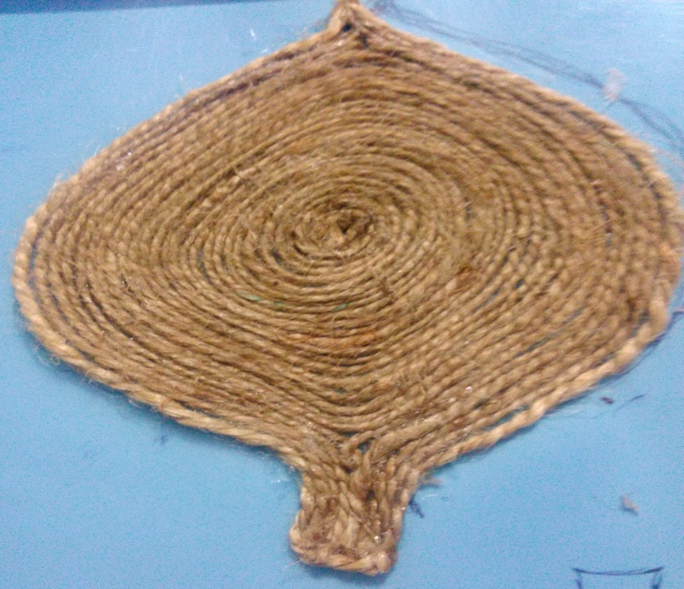
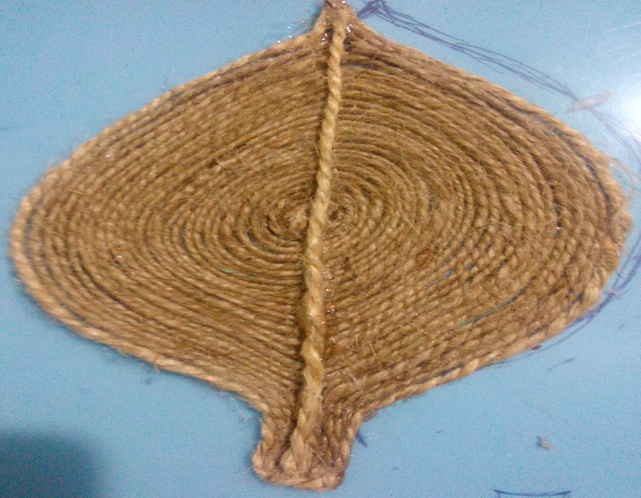
Виготовлення листочків та стовбурців соняшників відбувається за тією ж поступовістю

Slide 12
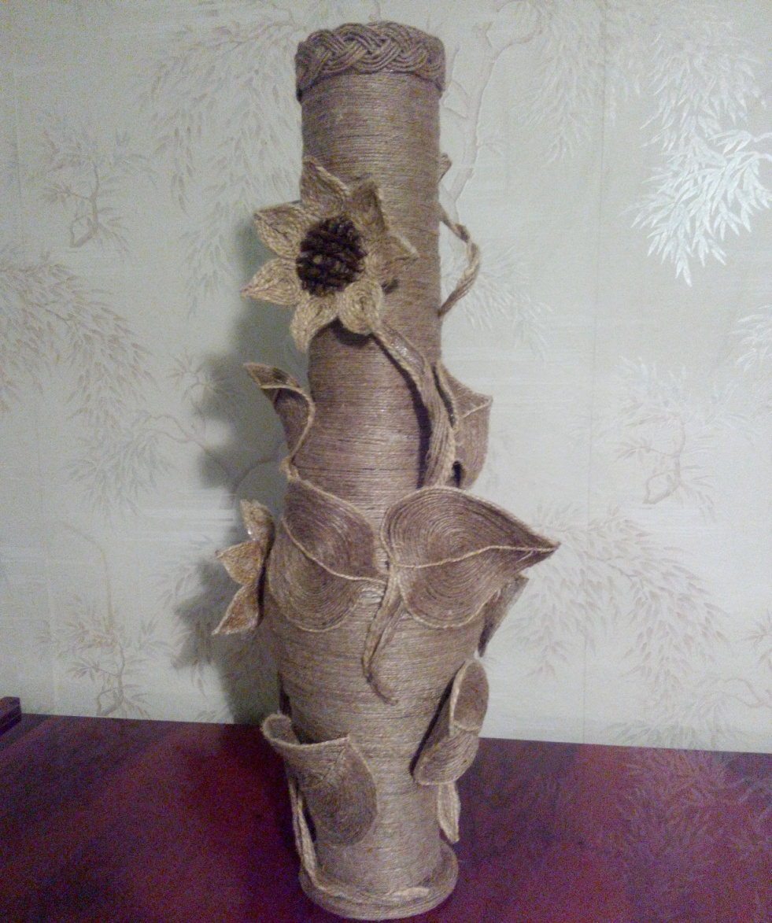
На виготовлення вази, у мене пішло більше тижня часу. Тому, я хочу звернути вашу увагу на те, що вазу слід оздоблювати поступово, поки ваші деталі ще вологі та м’якенькі. Таким чином їх зручніше розташовувати на самій вазі. І тут вже вони мають сохнути.
Ось така красуня в мене вийшла!

Slide 13
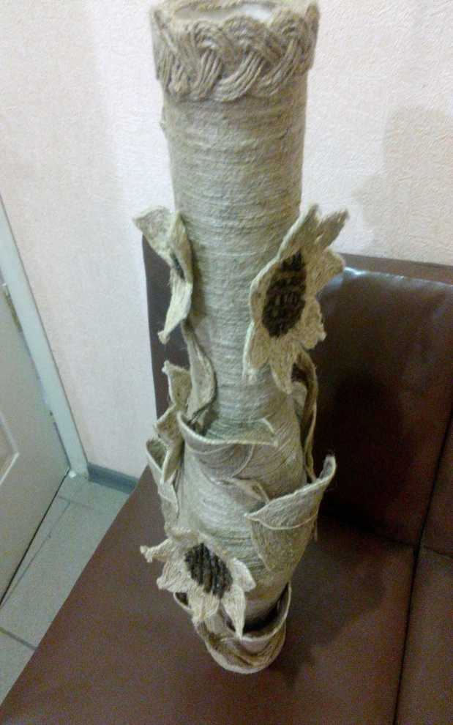
Дякую за увагу. Бажаю усім успіхів!

